Slide 1
第一讲 算法及基础知识
姜丽
jiangli@sit.edu.cn

Slide 2
教材
《算法设计与分析》王秋芬、吕聪颖等编著
清华大学出版社 2011年8月
参考教材
1.《算法设计与分析》（第二版）王晓东编著
清华大学出版社 2008年1月
2. 《算法设计与分析——c++语言描述》陈慧南编著 电子工业出版社 2006年5月
《算法概论》(注释版). Sanjoy Dasgupta等著，钱枫等注释，机械工业出版社，2009
《算法导论》（第二版 影印版）．(美) Corrmen. T. H. 北京：高等教育出版社，2002．5

Slide 3
主要内容
第1章 算法及基础知识
第2章 贪心法
第3章 分治法
第4章 动态规划
第5章 搜索法
第6章 随机化算法
第7章 线性规划问题
第9章 NP完全理论

Slide 4
1355489
上机计划日期
周次 | 星期 | 节次
2 | 2 | 3,4
3 | 4 | 3,4
5 | 2 | 3,4
6 | 2 | 3,4
7 | 4 | 3,4
9 | 4 | 3,4
11 | 4 | 3,4
13 | 4 | 3,4
15 | 4 | 3,4
16 | 2 | 3,4

Slide 5
算法是计算机科学的基石。没有算法，计算机程序将不复存在，另外学习算法可以提高人们的分析能力。
算法的魅力：思考
程序=算法+数据结构

Slide 6
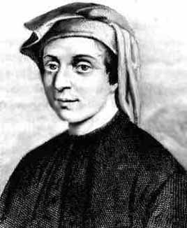
一个皇室数学挑战问题(1202)
假设兔子出生一个月后能繁殖，以后每月产一个孩子，一直下去直到永远。从一个兔子开始，问n个月后有多少个兔子？
Leonardo Fibonacci
1170-1250

Slide 7

兔子的繁殖
兔子出生一个月后能繁殖，以后每月产一个孩子，一直下去……。
 | 成熟 | 不成熟
初始
一个月
二个月
三个月
四个月
五个月
设Fn是n个月时兔子的数量
F1 = 1
F2 = 1
Fn = Fn-1 + Fn-2
Fibonacci numbers:
1, 1, 2, 3, 5, 8, 13, 21,
34, 55, 89, …
数量增长非常快: F30 > 10⁶ !
事实上, Fn ≈2^{0.694n} ≈ 1.6^{n}, 指数级增长.

Slide 8
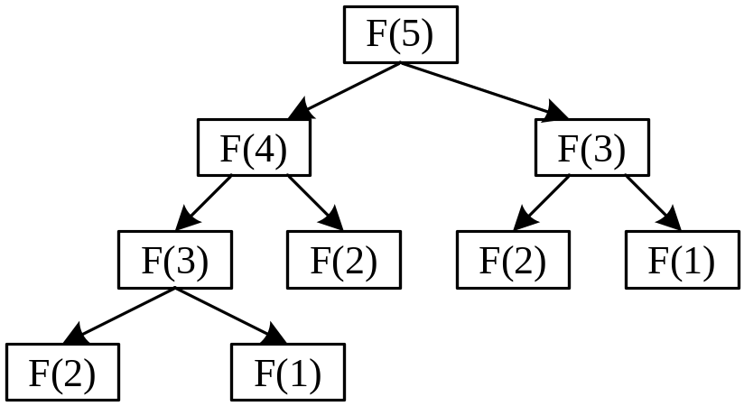
计算Fibonacci数
function Fib1(n)
if n = 1 return 1
if n = 2 return 1
return Fib1(n-1) + Fib1(n-2)
一个递归算法
关于算法我们总要问二个问题:
它能正确工作吗?
能 – 它直接实现了Fibonacci数的定义.
它要花多长时间?
这不是很明显的……

Slide 9


运行时间分析
function Fib1(n)
if n = 1 return 1
if n = 2 return 1
return Fib1(n-1) + Fib1(n-2)
设 T(n) = 计算F(n)的步数
那么: T(n) > T(n-1) + T(n-2)
但是 Fn = Fn-1 + Fn-2. 因此 T(n) > Fn
指数级时间... 这有多糟糕?
例. 计算 F200 大概需要 2140 个运算.
在一个快速计算机上要花多长时间?（在NEC Earth Simulator上花2^92秒）

Slide 10
指数级时间都那么糟糕吗?
Earth simulator计算机需要2⁹²秒计算F200.
Time in seconds Interpretation
2¹⁰ 17 分
2²⁰ 12 日
2³⁰ 32 年
2⁴⁰ 山洞绘画作品
2⁴⁵ 直立人发现火
2⁵¹ 恐龙灭绝
2⁵⁷ 地球形成
2⁶⁰ 宇宙起源

Slide 11
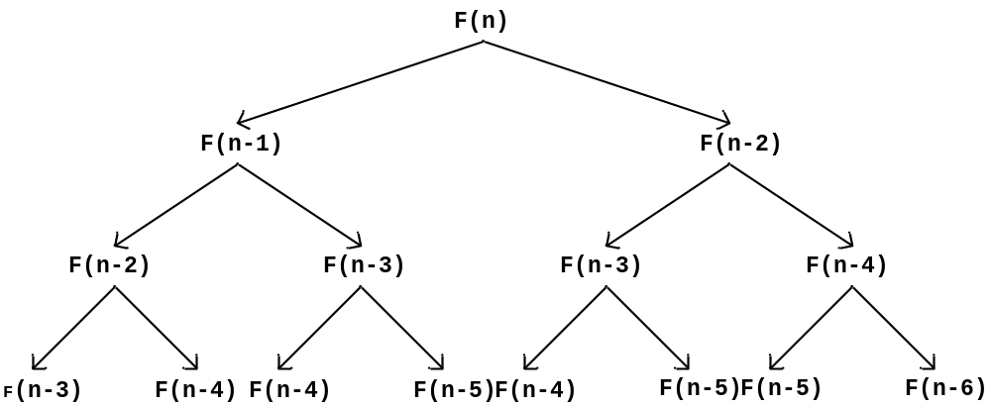
剖 析
为什么花这么长时间?
让我们剖析该递归…
function Fib1(n)
if n = 1 return 1
if n = 2 return 1
return Fib1(n-1) + Fib1(n-2)
同一个子问题被反复求解!

Slide 12
好的算法很重要！

Slide 13
1.1 算法的基本概念
算法（Algorithm）：即在有限步骤内解一个数学问题的过程，步骤中常常包括某一操作的重复。（韦氏词典）
一个算法是解决一个问题或实现某一目标的逐步过程。（广义）
算法是有穷规则的集合，规定了一个解决某一特定类型问题的运算序列。（D.E.Knuth)

Slide 14
1.1.1 算法的特征
    输入性：有零个或多个外部量作为算法的输入。
    输出性：算法产生至少一个量作为输出。
    确定性：组成算法的每条指令清晰、无歧义。
    有穷性：算法中每条指令的执行次数有限，执行每条指令的时间也有限。
    可行性： 算法原则上能够精确地运行，而且人们用笔和纸做有限次运算后即可完成。
算法是满足上述性质的指令序列。
是算法用某种程序设计语言的具体实现。
程序可以不满足算法的性质(4)即有穷性。
如操作系统
程序：

Slide 15
例：欧几里德算法——辗转相除法求两个自然数 m 和 n 的最大公约数
欧几里德算法
m
r
n

Slide 16
欧几里德算法
① 输入m 和n；
② 求m除以n的余数r；
③ 若r等于0，则n为最大公约数，算法结束；
否则执行第④步；
④ 将n的值放在m中，将r的值放在n中；
⑤ 重新执行第②步。

Slide 17
1.1.1 算法的4个标准
正确性：在合理的数据输入下，能在有限的时间内得出正确的结果。
可读性：应易于人的理解，易于调试。
健壮性：具备检查错误和对错误进行适当处理的能力。
效率：算法执行时所需计算机资源的多少，包括运行时间和存储空间。

Slide 18
1.1.3 算法的描述形式
（1）自然语言
优点：容易理解
缺点：冗长、不够严谨、二义性
使用方法：粗线条描述算法思想
注意事项：避免写成自然段

Slide 19
1.1.3 算法的描述形式
（2）算法框图法
优点：流程图、盒图，流程直观、简洁、明了，便于理解和交流
缺点：缺少严密性、灵活性
使用方法：描述简单算法
注意事项：注意抽象层次

Slide 20
开始
欧几里德算法
输入m和n
r=m % n
Y
r=0
N
m=n；n=r
输出n
结束

Slide 21
1.1.3 算法的描述形式
（3） 伪代码语言描述法
伪代码（Pseudocode）：介于自然语言和程序设计语言之间的方法，它采用某一程序设计语言的基本语法，操作指令可以结合自然语言来设计。 （算法语言）
优点：表达能力强，抽象性强，容易理解

Slide 22
欧几里德算法
1. r = m % n;
2. 循环直到 r 等于0
2.1 m = n;
2.2 n = r;
2.3 r = m % n;
3. 输出 n ;

Slide 23
1.1.3 算法的描述形式
（4）高级程序设计语言描述法
优点：能由计算机执行
缺点：抽象性差，对语言要求高
使用方法：算法需要验证
注意事项：将算法写成子函数

Slide 24
#include <iostream.h>
int CommonFactor(int m, int n)
{
int r=m % n;
while (r!=0)
{
m=n;
n=r;
r=m % n;
}
return n;
}
void main( )
{
cout<<CommonFactor(63, 54)<<endl;
}
欧几里德算法

Slide 25
1.2 算法设计的一般过程
  充分理解要解决的问题
  数学模型拟制
  算法详细设计
  算法描述
  算法思路的正确性验证
  算法分析
  算法的计算机实现和测试
  文档资料的编制

Slide 26
算法设计的一般过程
1．理解问题
2．预测所有可能的输入
3. 在精确解和近似解间做选择
4. 确定适当的数据结构
5．算法设计技术
6．描述算法
7．跟踪算法
8．分析算法的效率
9．根据算法编写代码

Slide 27
著名公式
Algorithm + Data Structure = Programming
好的算法
提高求解问题的效率
节省存储空间
需要解决的问题
问题→一个求解算法： 算法设计技术
算法→算法的评价： 算法分析技术

Slide 28
1.3 算法分析
算法复杂性 = 算法运行时所需要的计算机资源的量
  时间复杂性、空间复杂性
影响时间复杂性的因素（查找为例）
  问题规模n、输入序列I、算法本身A
影响空间复杂性的因素
  算法本身、输入输出数据、辅助变量
算法复杂性的权衡
  时间复杂度和空间复杂度相互影响（时间换空间或空间换时间）

Slide 29
1.3 算法分析
三种情况下的复杂性（结合查找操作）
    最好情况T_{min}（N)
      1次
    最坏情况T_{max}（N)
      N次
    平均情况T_{avg}（N)
      (N+1)/2

Slide 30
算法复杂性分析
算法 | 时间复杂度 | 最大问题规模
 |  | 1秒 | 1分 | 1小时
A1 | n | 1000 | 6*10⁴ | 3.6*10⁶
A2 | nlogn | 140 | 4893 | 2.0*10⁵
A3 | N² | 31 | 244 | 1897
A4 | N³ | 10 | 39 | 153
A5 | 2^{n} | 9 | 15 | 21
当问题规模增大时，复杂度的极限行为称为算法的渐进时间复杂度。
算法 | 时间复杂度 | 加速前最大问题规模 | 加速后最大问题规模
A1 | n | S1 | 10*S1
A2 | nlogn | S2 | 约为10*S2
A3 | N² | S3 | 3.16*S3
A4 | N³ | S4 | 2.15*S4
A5 | 2^{n} | S5 | S5+3.3
假设下一代计算机的速度是目前的10倍，下表是计算机加速后在相同的时间内可以解决的问题规模增量。

Slide 31
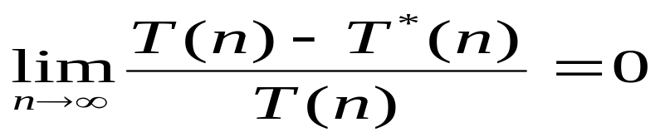
算法渐近复杂性态
    设算法的运行时间为T(n)，如果存在T*(n)，使得
    就称T*(n)为算法的渐进性态或渐进时间复杂性。
    举例说明：
    假设算法A的运行时间表达式为T₁(n)
    T₁(n)=30n⁴+20n³+40n²+46n+100
    假设算法B的运行时间表达式为T₂(n)
    T₂(n)=1000n³+50n²+78n+10
    随着n的增大，对算法的执行时间影响最大的是最高次方。
    算法A的运行时间可记为：T*₁(n)≈n⁴
    算法B的运行时间可记为：T*₂(n)≈n³

Slide 32
渐近符号:
  O—上界
  Ω---下界
  Θ---上界和下界

Slide 33
渐进符号
1. 大O符号(上界）
定义1.1 若存在两个正的常数c和n₀，对于任意n≥n₀，都有T(n)≤c×f(n)，则称T(n)=O(f(n))
执行次数
c×f(n)
T(n)
n₀之前的情况无关紧要
f(N)是T(N)的一个上界，
即T(N)的阶不高于f(N)的阶
n₀
问题规模n

Slide 34
根据O的定义，容易证明它有如下运算规则：
(1)O(f)+O(g)=O(max(f,g))；
(2)O(f)+O(g)=O(f+g)；
(3)O(f)O(g)=O(fg)；
(4)O(Cf(N))=O(f(N))，其中C是一个正的常数；

Slide 35
渐进符号（续）
2. 大Ω符号 （下界）
定义1.2 若存在两个正的常数c和n₀，对于任意n≥n₀，都有T(n)≥c×g(n)，则称T(n)=Ω(g(n))
执行次数
T(n)
c×g(n)
n₀之前的情况无关紧要
g(N)是T(N)的一个下界，
即T(N)的阶不低于g(N)的阶
n₀
问题规模n

Slide 36
渐进符号（续）
3. Θ符号（同阶）
定义1.3 若存在三个正的常数c₁、c₂和n₀，对于任意n≥n₀都有c₁×f(n)≥T(n)≥c₂×f(n)，则称T(n)=Θ(f(n))
执行次数
c₁×f(n)
T(n)
c₂×f(n)
n₀之前的情况无关紧要
当且仅当f(N)=O(g(N))且f(N)= Ω(g(N))。
称f(N)与g(N)同阶。
n₀
问题规模n

Slide 37
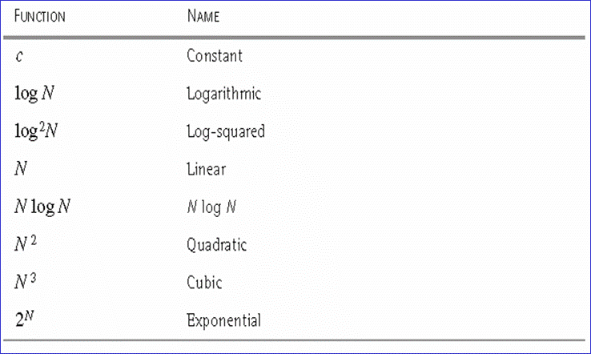
算法分析中常见的复杂性函数

Slide 38
几种常见的时间复杂度函数按数量级从小到大的顺序依次是：
  Θ(lgn)，Θ(sqrt(n))，Θ(n)，Θ(nlgn)，Θ(n²)，Θ(n³)，Θ(2^{n})，Θ(n!)
在多项式中，n的最高次指数是最主要的决定因素，常数项、低次幂项和系数都是次要的。

Slide 39
时间复杂度分析的基本规则
主要考虑可执行语句的情况：
  输入、输出、赋值语句，为O（1）；
  顺序结构，采用渐进式O的求和规则来进行计算；
  选择结构，考虑判定后所执行语句的执行时间
    O（max(T(s1), T(s2))）；
  循环结构，考虑循环判定条件和循环体语句的执行时间，采用渐进式O的乘积规则来进行计算；
  复杂算法，先分割，然后采用渐进式O的求和规则和乘法规则来计算整个算法的时间复杂度；

Slide 40
空间复杂度
算法所占用的存储空间包括
  算法自身
  输入、输出
  辅助空间
空间复杂度S(n)=O(f(n))，以最坏情况来分析

Slide 41
算法复杂性分析总结
增长次数：一年的秒数=3.1536*10⁷
n | Log₂n | n | nlog₂n | n² | n³ | 2^{n} | n!
10 | 3.3 | 10 | 3.3*10 | 10² | 10³ | 10³ | 3.6*10⁶
10² | 6.6 | 10² | 6.6*10² | 10⁴ | 10⁶ | 1.3*10³⁰ | 9.3*10¹⁵⁷
10³ | 10 | 10³ | 1.0*10⁴ | 10⁶ | 10⁹

Slide 42
1.4 递归
（是算法设计与描述的有力工具）
子程序（或函数）直接调用自己或通过一系列调用语句间接调用自已，称为递归。直接或间接调用自身的算法称为递归算法 。
采用递归算法来求解问题的一般步骤：
  分析问题，寻找递归关系
  找出停止条件
  构建函数体

Slide 43
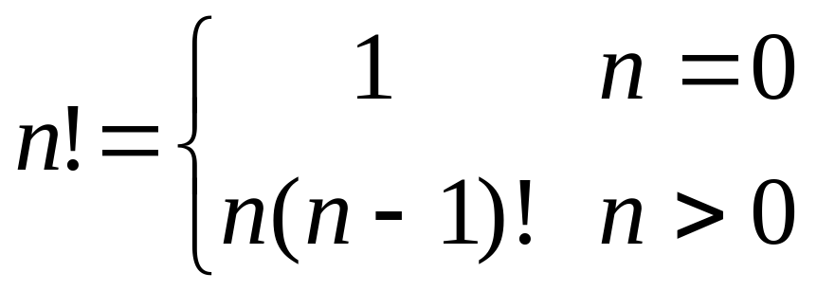
n的阶乘
停止条件
递归关系
Long long fun(int n)
{ if(n<0)
{ printf(“ illegal number!\n ”);
break;}
else if(n==0)
return 1;
else
return n*fun(n-1);
}
停止条件与递归关系是递归函数的两个要素，递归函数只有具备了这两个要素，才能在有限次计算后得出结果。

Slide 44
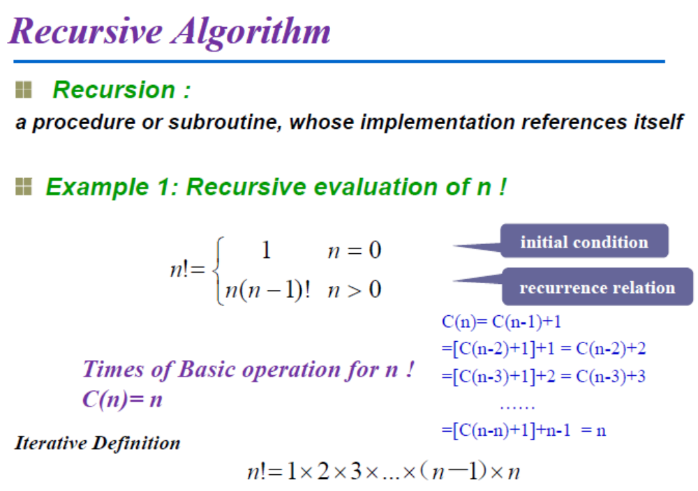

Slide 45
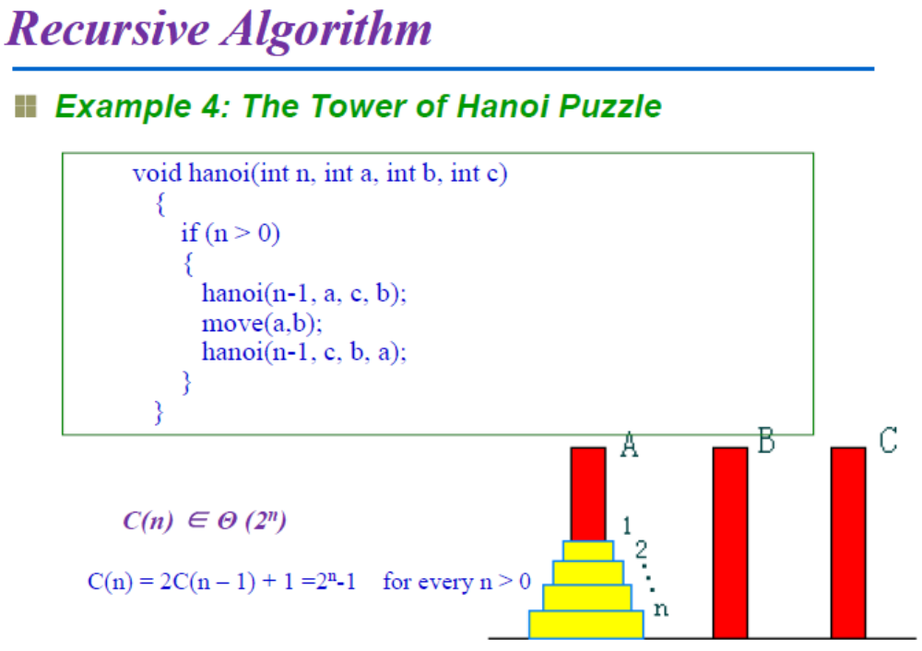

Slide 46
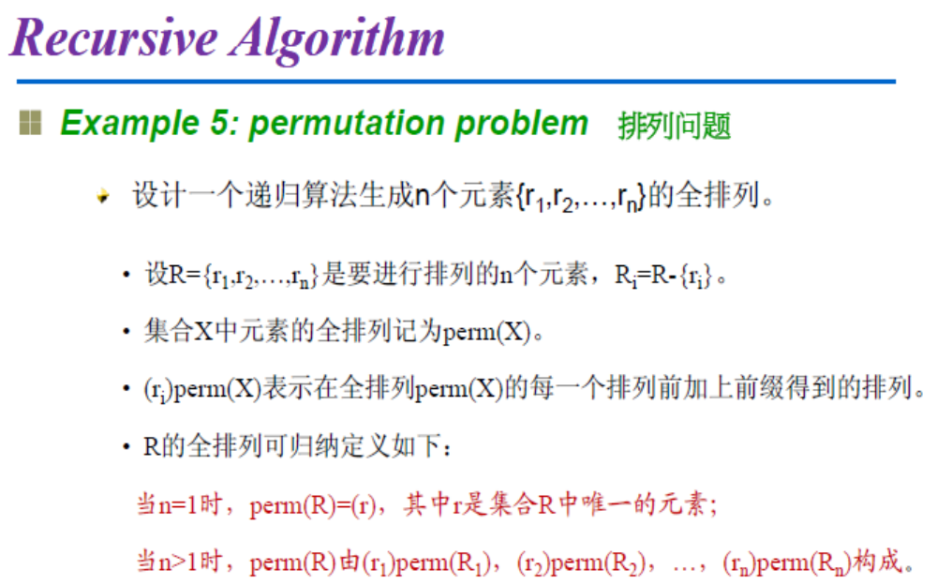

Slide 47
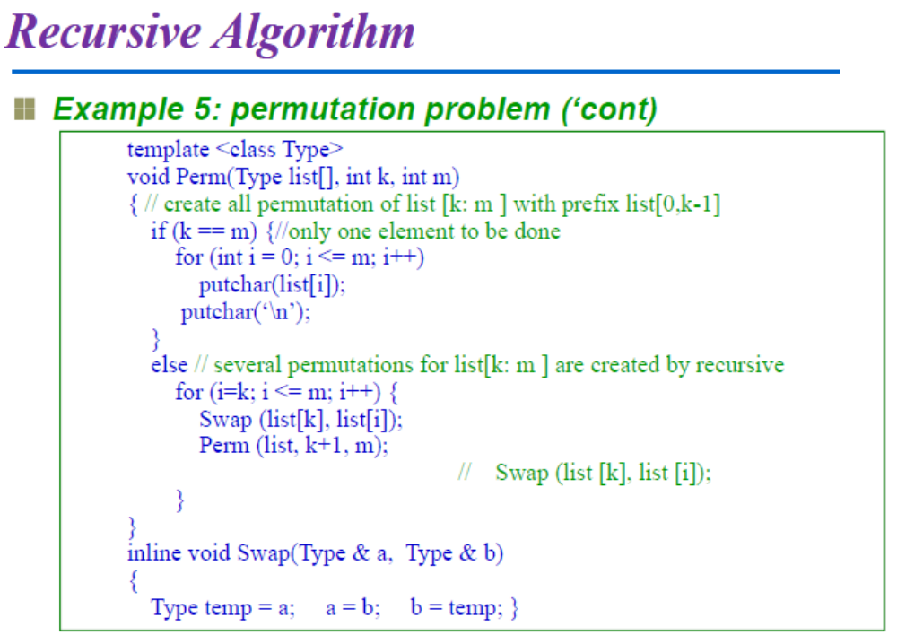

Slide 48
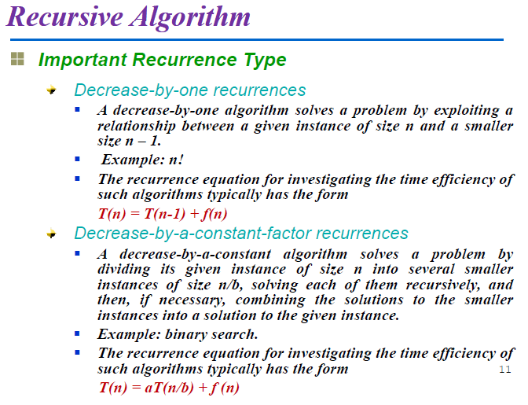

Slide 49
回到Fibonacci数列问题
function Fib1(n)
if n = 1 return 1
if n = 2 return 1
return Fib1(n-1) + Fib1(n-2)
同一个子问题被反复求解!

Slide 50
Fibonacci数列一个较好的算法
子问题: F1, F2, …, Fn. 依次求解它们并保存它们的值!
function Fib2(n)
Create an array fib[1..n]
fib[1] = 1
fib[2] = 1
for i = 3 to n:
fib[i] = fib[i-1] + fib[i-2]
return fib[n]
[1] 它返回正确的答案吗？
[2] 它有多快?
运算数与n成比例. [以前的方法: 2^{0.7n}]
F200 现在可在合理时间内计算出来, F2000 和 F20000也一样.
启示 : 恰当的算法使事情彻底改观 。

Slide 51
多项式级 vs. 指数级
运行时间如
n, n2, n3 是多项式级。
运行时间如
2^{n}, e^{n}, 2^{n} 是指数级.
多项式是适当的
指数级是不适当的
在算法分析中，这是最基本的一个分界线.

Slide 52
进一步的分析
function Fib1(n)
if n = 1 return 1
if n = 2 return 1
return Fib1(n-1) + Fib1(n-2)
function Fib2(n)
Create an array fib[1..n]
fib[1] = 1
fib[2] = 1
for i = 3 to n:
fib[i] = fib[i-1] + fib[i-2]
return fib[n]
问题: 我们不能把这些加作为单个操作来计数!
这会变得非常大: Fn ≈2^{0.7n}有 0.7n 位. 加这样大的数不是一个单元操作.
n 位数的加法要花 O(n) 时间.
Fib1: O(n 2^{0.7n}) 时间 仍然是个大的突破:
Fib2: O(n²) 时间 从指数级到多项式级

Slide 53
加 法
加二个 n-位 数要花 O(n) 个简单操作:
[22] 1 0 1 1 0
[13] 1 1 0 1
----------------------------------------
[35] 1 0 0 0 1 1
加法要花线性时间.

Slide 54
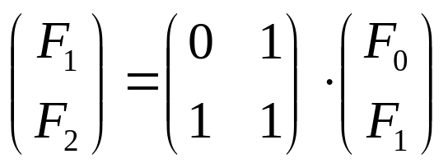
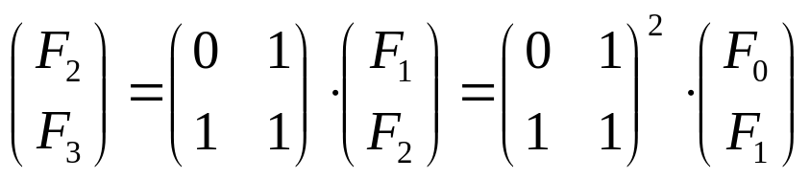
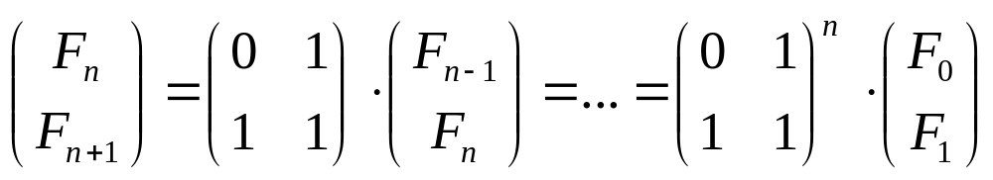
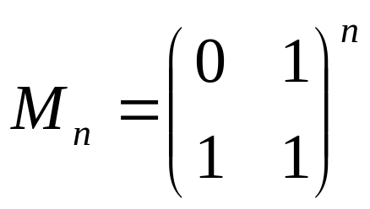
第三个算法
用矩阵重写 F0 = 0, F1 = 1, Fn = Fn-1 + Fn-2 如下:
因此只需快速计算

Slide 55
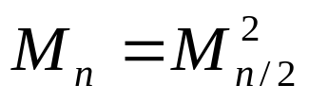
第三个算法
需要计算
设 n是 2的乘方且反复平方:
这仅需要 log n 次矩阵乘!
我们已经把时间减到 log n吗?
这些矩阵乘不是常数时间操作，因为M 包含大约 n 位长的数.
设 T(n) = 计算M_{n}的时间
那么 T(n) = T(log n) * O(做矩阵乘的时间)

Slide 56
乘 法
直观上比加法难…时间分析可量化它.
[22] 1 0 1 1 0
[5] 1 0 1
----------------------------------------------
1 0 1 1 0
0 0 0 0 0
1 0 1 1 0
--------------------------------------------------------------------
[110] 1 1 0 1 1 1 0
为了乘二个 n-位数: 建立一个存放n个中间和的数组,并把它们加起来. 每个加是 O(n)…全部是O(n²).
加是线性，而乘是二次方.

Slide 57

第三个算法
设 T(n) = 计算 的时间
T(n) = T(log n) * O(做8次乘法的时间)
= T(log n) * O(n²)
= O(n²)
因此，这不会比Fib2快!
每次相乘的数长度加倍，共log n次。
=1+2²+4²+8²+……+（2^{log n}）²
但我们以后将看到比O(n²)快的n-位乘!
这样 Fib3 打败 Fib2!

Slide 58
1.5 基本数据结构
顺序表——链表
  连续存储——离散存储
  定位、插入、删除
栈——队列
  FILO——FIFO
  Top、bottom——Front、Rear
树
  概念
  存储方式（父亲、孩子、孩子兄弟）
图
  定义
  存储方式（邻接矩阵、邻接表、多重邻接表、十字链表）

